Slide 1
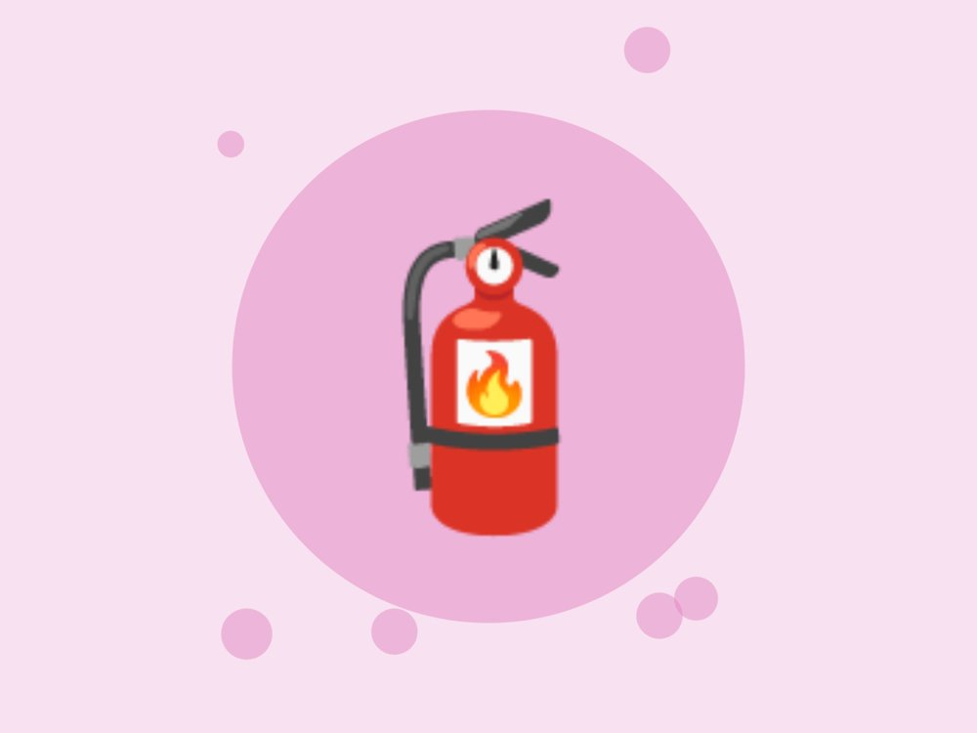
재난대비 안전 교육 · 고학년
화상 응급처치
멈추고, 눕고, 구르고
Notes:
[도입 · 5분] 표지를 보여 주고 질문으로 생각 열기

Slide 2

생각해 볼까요?
옷에 불이 붙으면 뛰어야 할까요?
Notes:
[도입 · 5분] 표지를 보여 주고 질문으로 생각 열기
진행 팁: 뛰면 바람 때문에 불이 더 커져요.

Slide 3

1
멈추고·눕고·구르기
옷에 불이 붙으면 멈추고, 눕고, 굴러요
Notes:
[전개 1 – 핵심 약속 · 10분] 멈추고·눕고·구르기 · 식히기 · 병원를 그림과 함께 하나씩 알아보기
진행 팁: 얼굴은 두 손으로 가려요.

Slide 4

2
식히기
흐르는 찬물에 10~20분 식혀요
Notes:
[전개 1 – 핵심 약속 · 10분] 멈추고·눕고·구르기 · 식히기 · 병원를 그림과 함께 하나씩 알아보기
진행 팁: 반지나 시계는 붓기 전에 빼요.

Slide 5

3
병원
넓거나 깊은 화상, 얼굴은 바로 병원·119
Notes:
[전개 1 – 핵심 약속 · 10분] 멈추고·눕고·구르기 · 식히기 · 병원를 그림과 함께 하나씩 알아보기
진행 팁: 옷이 붙어 있으면 억지로 떼지 않아요.

Slide 6
O X 퀴즈 1 / 4
옷에 불이 붙으면 빨리 뛰어서 물을 찾아요.
O
X
Notes:
아이들이 팔로 O 또는 X를 만들어 답하게 해요. 다음 장에 정답이 나와요.
[전개 2 – O X 퀴즈 · 10분] 팔로 O X를 만들어 답하고 이유 말하기

Slide 7
O X 퀴즈 1 / 4
옷에 불이 붙으면 빨리 뛰어서 물을 찾아요.
O
X
멈추고, 눕고, 굴러서 꺼요.
Notes:
정답: X — 멈추고, 눕고, 굴러서 꺼요.

Slide 8
O X 퀴즈 2 / 4
화상 부위의 반지는 붓기 전에 빼요.
O
X
Notes:
아이들이 팔로 O 또는 X를 만들어 답하게 해요. 다음 장에 정답이 나와요.

Slide 9
O X 퀴즈 2 / 4
화상 부위의 반지는 붓기 전에 빼요.
O
X
부으면 빼기 어려워져요.
Notes:
정답: O — 부으면 빼기 어려워져요.

Slide 10
O X 퀴즈 3 / 4
피부에 붙은 옷은 억지로 떼어 내요.
O
X
Notes:
아이들이 팔로 O 또는 X를 만들어 답하게 해요. 다음 장에 정답이 나와요.

Slide 11
O X 퀴즈 3 / 4
피부에 붙은 옷은 억지로 떼어 내요.
O
X
그대로 두고 병원에 가요.
Notes:
정답: X — 그대로 두고 병원에 가요.

Slide 12
O X 퀴즈 4 / 4
화상에 된장이나 치약을 발라요.
O
X
Notes:
아이들이 팔로 O 또는 X를 만들어 답하게 해요. 다음 장에 정답이 나와요.

Slide 13
O X 퀴즈 4 / 4
화상에 된장이나 치약을 발라요.
O
X
세균 감염 위험이 있어요. 찬물로만 식혀요.
Notes:
정답: X — 세균 감염 위험이 있어요. 찬물로만 식혀요.

Slide 14
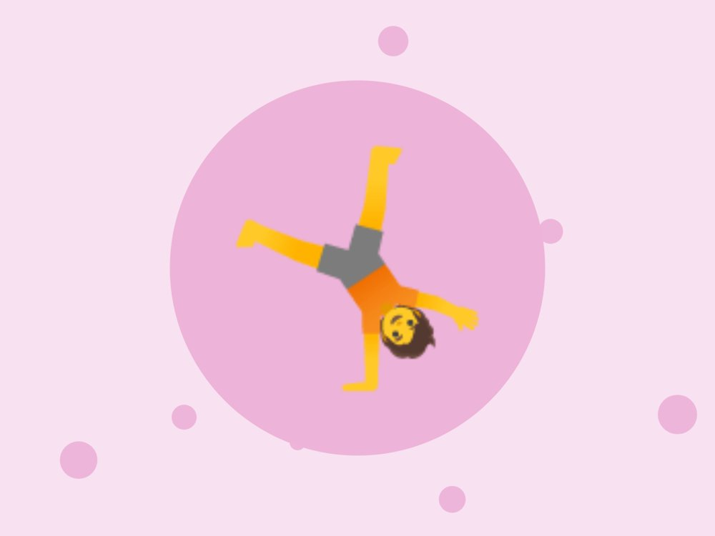
멈추고·눕고·구르기 연습
매트 위에서 멈추고, 눕고, 구르기
Notes:
[활동 – 멈추고·눕고·구르기 연습 · 10분] 매트 위에서 멈추고, 눕고, 구르기
진행 팁: 매트를 깔고 '불이 붙었어요!' 신호에 멈추고–눕고–얼굴 가리고–구르기를 차례대로 연습해요.

Slide 15
🔄
구르기
💧
식히기
🏥
병원
오늘의 약속 · 다 같이 외쳐요!
Notes:
[정리 · 5분] 오늘의 약속 다 같이 외치고 활동지 나눠 주기

Slide 16
선생님용 준비 메모
준비물
공식 자료
TV 또는 빔프로젝터
활동지(인원수만큼)
색연필
매트
행정안전부 국민재난안전포털 – 재난별 국민행동요령 (누리집)
소방청 – 화재 예방·소화기 사용법 (누리집)
안전 주의 실제 불은 쓰지 않아요. 소화기는 안전핀을 뽑지 않은 채로, 또는 연습용 소화기로만 연습해요.
Notes:
이 장은 선생님용이에요. 아이들에게 보여 줄 필요는 없어요.

